Slide 1
SÉANCE B2 · MODULE 5
Dans, d'ici, avant, à partir de
Sept petits mots décident du jour où vous vous présenterez. Les confondre ne rend pas la phrase fausse : ça vous fait venir le mauvais jour.
75 minutes · Prendre rendez-vous chez le médecin
Notes:
Rendre les billets de B1. Écrire au tableau « dans trois jours » et « en trois jours » et demander au groupe si c'est la même chose. La classe se divise toujours — c'est le déclencheur de la séance.

Slide 2
OBJECTIFS DE LA SÉANCE
À la fin, je serai capable de…
1
distinguer « dans » et « d'ici » ;
employer « avant » et « à partir de » pour poser une limite ou un début ;
2
3
distinguer « en » (le temps qu'il faut) de « dans » (le moment) ;
4
savoir que « vers » ne s'emploie jamais pour l'heure d'un rendez-vous.
B2 · Prendre rendez-vous chez le médecin
2
Notes:
Lire les objectifs à voix haute. Y revenir au billet de sortie.

Slide 3
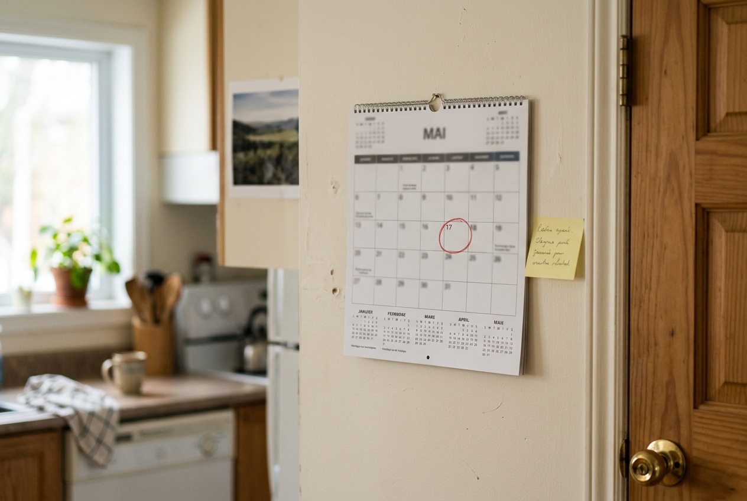
OBSERVATION
« Vous aurez le résultat dans trois jours » ou « d'ici trois jours ». Est-ce pareil ?
Si on est lundi, quel jour dans le premier cas ?
Et dans le second ?
Lequel des deux vous laisse attendre le moins ?
Lequel une clinique dit-elle le plus souvent ?
B2 · Prendre rendez-vous chez le médecin
3
Notes:
Faire poser les jours au tableau, avec les dates. La différence devient visible en dix secondes, et elle ne s'oublie plus.

Slide 4
« DANS » POSE UN POINT, « D'ICI » OUVRE UNE FENÊTRE
« dans trois jours » = jeudi. « d'ici trois jours » = mardi, mercredi ou jeudi.
C'est la différence la plus coûteuse du module : on attend un appel jeudi alors qu'il pouvait arriver mardi, ou l'inverse. Les deux s'entendent dans la même conversation.
B2 · Prendre rendez-vous chez le médecin
4
Notes:
Diapositive à photographier. Faire répéter les deux phrases à voix haute, avec les jours nommés.

Slide 5
SEPT MOTS DE TEMPS
Et ce que chacun fait
dans + une durée
d'ici + un moment
avant
Un moment futur, compté depuis aujourd'hui. « Le rendez-vous est dans trois semaines. »
Avant la fin de ce délai. « Vous aurez le résultat d'ici vendredi. »
La limite à ne pas dépasser. « Il faut annuler avant vingt-quatre heures. »
à partir de
vers
pour + durée / en + durée
Le moment où ça commence. « La clinique ouvre à partir de sept heures quinze. »
Approximatif — pour votre arrivée à vous, jamais pour l'heure du rendez-vous.
Ce qui est réservé, et le temps qu'il faut. « une plage pour trente minutes ».
B2 · Prendre rendez-vous chez le médecin
5
Notes:
Les apprendre par paires opposées — dans / d'ici, avant / à partir de, en / dans — plutôt qu'en liste. C'est l'opposition qui se retient.

Slide 6
LE CAS QUI TROMPE TOUT LE MONDE
en trois jours, ou dans trois jours ?
LA PHRASE
CE QUE ÇA VEUT DIRE
Le laboratoire donne le résultat en trois jours.
ça lui prend trois jours
Vous aurez le résultat dans trois jours.
ce sera jeudi
Vous l'aurez d'ici trois jours.
jeudi au plus tard
Vous l'aurez à partir de jeudi.
pas avant jeudi
B2 · Prendre rendez-vous chez le médecin
6
Notes:
Les quatre phrases peuvent être dites dans le même appel. Faire remarquer qu'aucune n'est fausse : elles disent des choses différentes.

Slide 7
LIRE « AVANT VINGT-QUATRE HEURES » COMME UNE HEURE
Le piège le plus fréquent
ON ENTEND SOUVENT
IL FAUT DIRE PLUTÔT
« Avant minuit, alors ? »
« Plus de vingt-quatre heures avant le rendez-vous. »
C'est un délai, pas une heure de la journée. Si le rendez-vous est jeudi à seize heures trente, la limite est mercredi à seize heures trente — et non mercredi soir.
B2 · Prendre rendez-vous chez le médecin
7
Notes:
Faire calculer la limite pour deux rendez-vous inventés par le groupe. Ça se fait de tête, et ça ancre la règle.

Slide 8
ÉCRITURE
Complétez avec le mot juste
dans · d'ici · avant · à partir de · vers · pour · en
Le prochain rendez-vous libre est ___ trois semaines.
Vous recevrez le résultat ___ vendredi, au plus tard.
1
2
Il faut annuler ___ vingt-quatre heures.
La docteure reçoit ___ sept heures quinze.
3
4
Je pense arriver ___ seize heures quarante.
Je vous réserve une plage ___ trente minutes.
5
6
L'étourdissement passe ___ dix secondes.
Mon horaire change ___ lundi prochain.
7
8
B2 · Prendre rendez-vous chez le médecin
8
Notes:
Les deux dernières sont les plus difficiles. Les faire justifier oralement avant d'afficher la correction.

Slide 9
CORRECTION
Complétez avec le mot juste
Correction — on lit la réponse, on ne commente pas l'erreur.
Le prochain rendez-vous libre est ___ trois semaines. » dans
Vous recevrez le résultat ___ vendredi, au plus tard. » d'ici
1
2
Il faut annuler ___ vingt-quatre heures. » avant
La docteure reçoit ___ sept heures quinze. » à partir de
3
4
Je pense arriver ___ seize heures quarante. » vers
Je vous réserve une plage ___ trente minutes. » pour
5
6
L'étourdissement passe ___ dix secondes. » en
Mon horaire change ___ lundi prochain. » à partir de
7
8
B2 · Prendre rendez-vous chez le médecin
9
Notes:
Corriger en groupe. Donner la bonne réponse, sans revenir sur qui s'est trompé.

Slide 10
BILLET DE SORTIE
Écrivez trois phrases sur votre semaine avec « dans », « d'ici » et « avant ».
« J'ai un rendez-vous dans… », « Je dois répondre d'ici… », « Il faut partir avant… »
Des phrases vraies : vos vraies dates, votre vraie semaine.
B2 · Prendre rendez-vous chez le médecin
B2 · Prendre rendez-vous chez le médecin
10
Notes:
Ramasser. Les erreurs entre « dans » et « d'ici » se corrigent très vite quand elles portent sur la semaine de l'élève.

